Slide 1
Διαμορφώνοντας την επαγγελματική μας εξέλιξη, χρησιμοποιώντας πληροφορίες που προέρχονται από τις αλλαγές στον κόσμο της εργασίας
Belgrade Open School team​

Slide 2
Πώς πιστεύετε ότι οι τάσεις στον κόσμο της εργασίας θα επηρεάσουν την καριέρα σας;
Με ποιους τρόπους θα μπορούσατε να προετοιμαστείτε για τις μελλοντικές σας επαγγελματικές δραστηριότητες, λαμβάνοντας υπόψη αυτές τις τάσεις;

Slide 3
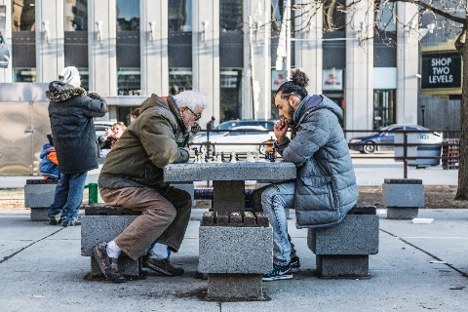
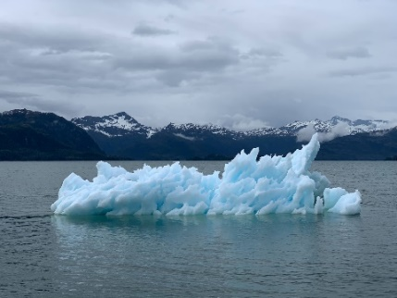
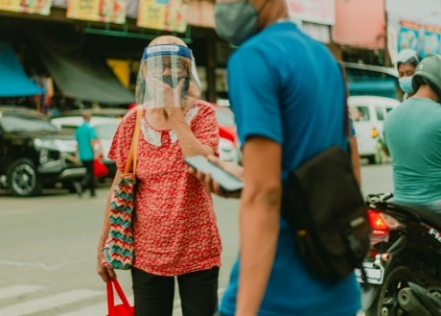
Στόχοι της παρουσίασης
Να μπορείτε να εντοπίσετε καταστάσεις οι οποίες να μπορούν να εφαρμοστούν σύμφωνα με τις αλλαγές που γίνονται στον κόσμο της εργασίας.
Οι ρόλοι του επαγγελματικού προσανατολισμού
Αντιμετώπιση προβλημάτων σταδιοδρομίας στον μεταβαλλόμενο κόσμο της εργασίας
1

Slide 4
Οι ρόλοι του επαγγελματικού προσανατολισμού
Προσαρμοστικός επαγγελματικός προσανατολισμός
Βοηθήστε τους ανθρώπους να αντιμετωπίσουν την αλλαγή.
Διευρυμένος επαγγελματικός προσανατολισμός
Ενθαρρύνετε τους ανθρώπους να σκέφτονται πέρα από την αμειβόμενη εργασία.
Χειραφετικός επαγγελματικός προσανατολισμός
Αναγνωρίστε τους περιορισμούς του τι μπορούν να επιτύχουν οι άνθρωποι στα τρέχοντα (και μελλοντικά) συστήματα.
Ενθαρρύνετε την ανάπτυξη των δεξιοτήτων για την αντιμετώπιση αυτών των αλλαγών
Συζητήστε τον εθελοντισμό, τον ελεύθερο χρόνο και την κοινοτική εργασία παράλληλα με την αμειβόμενη εργασία.
Αμφισβητήστε την ιδέα ότι η αμειβόμενη εργασία είναι «πραγματική», «αυθεντική» και «χρήσιμη» σε σύγκριση με άλλες μορφές εργασίας.
Source: https://adventuresincareerdevelopment.wordpress.com/2019/11/22/are-the-robots-taking-over/

Slide 5
Βοηθώντας τους ανθρώπους να κατανοήσουν τις αλλαγές στον κόσμο της εργασίας
Βοηθώντας τους υπαλλήλους να αποκτήσουν, να αξιολογήσουν και να εφαρμόσουν πληροφορίες που σχετίζονται με την καριέρα τους για τη λήψη αποφάσεων και τον προγραμματισμό της σταδιοδρομίας τους
Βοηθώντας τους εργαζόμενους να αντιμετωπίσουν τη συνεχή αλλαγή στις τρέχουσες θέσεις εργασίας τους και να παραμείνουν σε εγρήγορση μέσω της συνεχούς εκπαίδευσης και μάθησης
Βοηθώντας τους εργαζόμενους στον εντοπισμό των αναγκών μάθησης και κατάρτισης.

Slide 6
Οι δραστηριότητες ετοιμότητας μπορούν να ενσωματωθούν σε όλα τα σημεία μιας σταδιοδρομίας ή να αποτελέσουν αυτόνομα προγράμματα
Ετοιμότητα καριέρας-ζωής
«μια υγιής κατάσταση επαγρύπνησης, όσον αφορά τις απειλές στην επαγγελματική ευημερία κάποιου, καθώς και εγρήγορση σε πόρους και ευκαιρίες, είναι από τις πιο σημαντικές πτυχές τις οποίες μπορεί κανείς να κεφαλαιοποιήσει. Το πιο σημαντικό, η ετοιμότητα, μπορεί να οδηγήσει στη χρήση προληπτικών στρατηγικών για τη διαχείριση των φραγμών, την οικοδόμηση υποστήριξης και την υπεράσπιση της καριέρας ενός ατόμου. . . . Ενθαρρύνει την εστίαση στην πρόβλεψη, την αντιμετώπιση και, στο μέτρο του δυνατού, την ανάκαμψη από δυσμενή γεγονότα της επαγγελματικής ζωής». Lent, 2013

Slide 7
Για ορισμένους εργαζόμενους, η αλλαγή της σταδιοδρομίας ή η βελτιστοποίηση της, θα μπορούσε να είναι μια επιλογή που μπορεί να υποστηριχθεί από διάφορες δραστηριότητες
Μέσα από σκόπιμες προσπάθειες, όπου το άτομο είναι δυνατόν, να αναβαθμίσει τις δεξιότητές του και να διευρύνει τα ενδιαφέροντά του (π.χ. βελτίωση τεχνικών δεξιοτήτων, αναζήτηση ευκαιριών κλπ.)
Μέσα από τον εμπλουτισμό της τρέχουσας εργασίας του ατόμου. Γράφοντας μια ιδανική περιγραφή εργασίας και εξετάζοντας τα μέρη στα οποία θα μπορούσαν να εφαρμοστούν.
Συμμετοχή σε παραγωγικές δραστηριότητες, όπως είναι η επαγγελματική καθοδήγηση περισσότερων συναδέλφων.

Slide 8
Άλλοι, ιδιαίτερα οι επισφαλείς εργαζόμενοι μπορεί να μην έχουν αυτές τις επιλογές, καθώς μπορεί να αντιμετωπίζουν μακροχρόνια απώλεια εργασίας ή επικείμενες απολύσεις
Οι παρεμβάσεις ετοιμότητας σε περίπτωση έκτακτης ανάγκης, θα μπορούσαν να είναι χρήσιμες - βοηθώντας τους εργαζόμενους, ανεξάρτητα από την τρέχουσα εργασιακή τους κατάσταση.
Η εστίαση θα είναι στην πρόβλεψη της πιθανότητας ενός γεγονότος. Προετοιμασία στρατηγικών πόρων και υποστήριξη, για την αντιμετώπιση των πιο πιθανών καταστάσεων. Ενθάρρυνση της αίσθησης της αποτελεσματικής αντιμετώπισης στρεσογόνων καταστάσεων και ανάπτυξη εφεδρικών σχεδίων σε περίπτωση που το προτιμώμενο σχέδιο κάποιου είναι ανέφικτο να πραγματοποιηθεί.
Μια τέτοια προσέγγιση θα μπορούσε, για παράδειγμα, να βασίζεται στον οραματισμό σεναρίων what-if. Για παράδειγμα, τι θα έκαναν οι πελάτες αν έχαναν τη δουλειά τους τον επόμενο χρόνο, τον επόμενο μήνα ή αύριο;

Slide 9
Αντιμετώπιση προβλημάτων σταδιοδρομίας στον μεταβαλλόμενο κόσμο της εργασίας
Τεχνολογικές αλλαγές
Νέο σύνολο δεξιοτήτων για νέες και μεταβαλλόμενες εργασίες και επαγγέλματα
Παγκοσμιοποίηση
Πολύπλοκο σύνολο δεξιοτήτων – συμπεριλαμβανομένων διαπροσωπικών δεξιοτήτων και δεξιοτήτων πολλαπλών εργασιών
Δημογραφικές αλλαγές
Ανάπτυξη δεξιοτήτων
Κλιματική αλλαγή
Νέο σύνολο δεξιοτήτων για νέες και μεταβαλλόμενες εργασίες και επαγγέλματα
Αυξημένη ανάγκη για τους εργαζόμενους να μπορούν να προσαρμοστούν και να αναπτύξουν τις δεξιότητές τους κατά τη διάρκεια της σταδιοδρομίας τους

Slide 10
Ποιες δεξιότητες πρέπει να μάθουν οι εργαζόμενοι ώστε να «ταιριάξουν» καλύτερα στη συνεχώς εξελισσόμενη αγορά εργασίας;
Πώς μπορούν οι εργοδότες να είναι σίγουροι ότι οι δεξιότητες που κατέχουν τα άτομα που εργάζονται στους οργανισμούς τους, είναι επαρκείς για να ανταποκριθούν στις απαιτήσεις της εργασίας τους;
connect-erasmus.eu

Slide 11
Αντιμετώπιση προβλημάτων σταδιοδρομίας, στο πλαίσιο των τεχνολογικών αλλαγών
Με την αυτοματοποίηση των εργασιών ρουτίνας, θα δοθεί αυξανόμενη έμφαση σε δεξιότητες που είναι πιο δύσκολο να αυτοματοποιηθούν
Δεξιότητες όπως η ικανότητα επικοινωνίας, η ομαδική εργασία, η ηγεσία, η επίλυση προβλημάτων, η ετοιμότητα για μάθηση και αυτο-οργάνωση
Ψηφιακές δεξιότητες - γενικές δεξιότητες ΤΠΕ, όπως η ικανότητα χρήσης ψηφιακών μέσων και αναζήτησης πληροφοριών

Slide 12
Αντιμετώπιση προβλημάτων σταδιοδρομίας μέσα σε ένα πλαίσιο δημογραφικών αλλαγών
Οι αλλαγές στον εργασιακό βίο και οι δημογραφικές αλλαγές καθώς και τα ζητήματα μετανάστευσης δημιουργούν νέες προκλήσεις για τους επαγγελματίες που παρέχουν υποστήριξη επαγγελματικής εξέλιξης σε εργαζομένους

Slide 13
Αντιμετώπιση προβλημάτων σταδιοδρομίας μέσα σε ένα πλαίσιο δημογραφικών αλλαγών
Υπάρχει έντονη ανάγκη για υπηρεσίες επαγγελματικού προσανατολισμού για όλες τις ηλικίες
Υπάρχει μια αυξανόμενη ανάγκη, τα άτομα μεγαλύτερης ηλικίας να συνεχίσουν την εργασία τους – και ως εκ τούτου η υποστήριξη αυτών των ατόμων είναι σημαντική
Θέματα φύλου – υπάρχει ανάγκη για αύξηση της συμμετοχής των γυναικών στην εργασία
Παροχή ευκαιριών σταδιοδρομίας σε μετανάστες, σε άτομα με αναπηρίες και σε άλλες ομάδες που αποκλείονται από την αγορά εργασίας

Slide 14
Αντιμετώπιση των επιπτώσεων της κλιματικής αλλαγής στον κόσμο της εργασίας μέσω της πράσινης καθοδήγησης
Η πράσινη καθοδήγηση αφορά τη βιώσιμη ανάπτυξη, την περιβαλλοντική ευσυνειδησία και την ευθύνη για το οικοσύστημα.
Ενθαρρύνει τα άτομα να εξετάσουν τις περιβαλλοντικές επιπτώσεις των επαγγελματικών τους επιλογών και τους οργανισμούς που αντιμετωπίζουν σοβαρά τις κοινωνικές τους ευθύνες. Τέλος ενθαρρύνει τους οργανισμούς να δώσουν μεγαλύτερη προσοχή σε ζητήματα βιωσιμότητας.
Μια πράσινη πρόκληση για τους επαγγελματίες σταδιοδρομίας είναι ο τρόπος με τον οποίο εμπλέκουν τους πελάτες τους να εξετάσουν το είδος του κόσμου που θέλουν να ζήσουν και τον ρόλο που θέλουν να παίξουν.

Slide 15
Οι πιθανοί ρόλοι του πράσινου επαγγελματικού προσανατολισμού
Η καθοδήγηση θα πρέπει να διαδραματίζει ενεργό ρόλο στη δημιουργία ευκαιριών κατάρτισης και εκπαίδευσης με θετική συμβολή από περιβαλλοντική άποψη
Η καθοδήγηση θα πρέπει να μετράται, όχι μόνο με ένα οικονομικό κριτήριο, αλλά και με πράσινη λογιστική, (δηλαδή, με τη συσχέτιση περιβαλλοντικών στόχων με τις δραστηριότητες καθοδήγησης)
Η καθοδήγηση θα πρέπει να λαμβάνει υπόψη και να ευαισθητοποιεί τον περιβαλλοντικό αντίκτυπο των επιλογών σταδιοδρομίας. Το ενημερωτικό υλικό για τις επιλογές σταδιοδρομίας θα πρέπει να περιλαμβάνει περιβαλλοντικές πτυχές.
Οι ίδιοι οι εργαζόμενοι στην καθοδήγηση θα πρέπει να επιθεωρούν τη δική τους πρακτική: πόσο πράσινες είναι οι ρουτίνες μου για την ανακύκλωση απορριμμάτων, τη μείωση της κατανάλωσης ενέργειας κ.λπ.

Slide 16
Επαγγελματικός προσανατολισμός στην πανδημία
Πολλές χώρες έχουν επενδύσει στον επαγγελματικό προσανατολισμό μέσα στην πανδημία.
Η ταχεία υιοθέτηση νέων τεχνολογιών υπήρξε ουσιαστική για την παροχή συμβουλευτικής σταδιοδρομίας.
Υπήρξε αυξημένη ζήτηση για συμβουλευτική σταδιοδρομίας, ιδίως αιτήματα για πληροφορίες για την αγορά εργασίας, βοήθεια για την αναζήτηση εργασίας, ευκαιρίες επανεκπαίδευσης και ευκαιρίες εκπαίδευσης και κατάρτισης.
Ο επαγγελματικός προσανατολισμός μπορεί να υποστηρίξει την ανάκαμψη μετά την πανδημία.

Slide 17
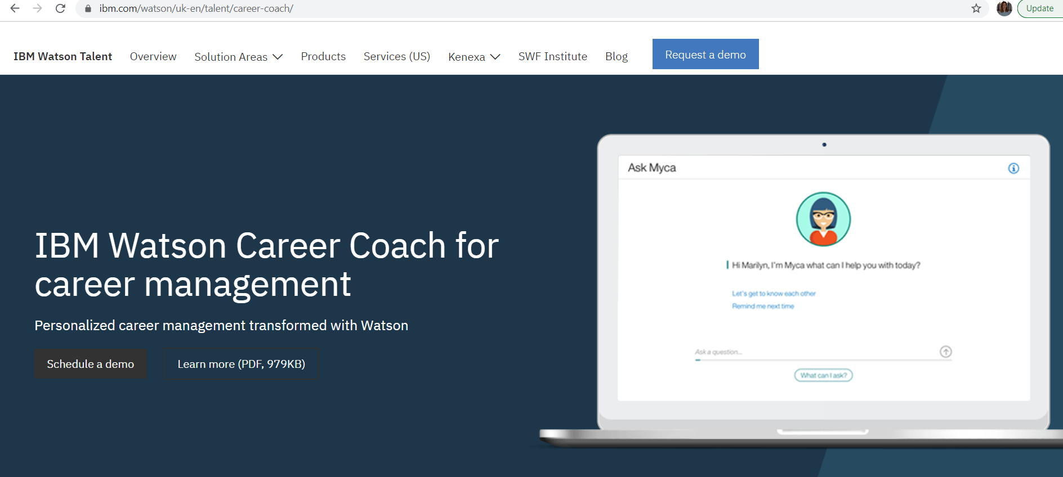
Επιπτώσεις στη σταδιοδρομία των επαγγελματιών που παρέχουν υπηρεσίες επαγγελματικής σταδιοδρομίας;
Ανάπτυξη τεχνογνωσίας σε τομείς υψηλής τεχνολογίας (π.χ. χρήση τεχνολογίας για την εκτέλεση αυτοαξιολογήσεων και τη συλλογή πληροφοριών σταδιοδρομίας) καθώς και σε τομείς υψηλής επαφής (ή βοήθειας)
Η ψηφιακή καθοδήγηση πρέπει να αποτελεί βασική ικανότητα
Η τεχνολογική υποστήριξη μπορεί να είναι σε θέση να βοηθήσει με ορισμένες από τις πιο συνηθισμένες πτυχές του σχεδιασμού/αλλαγής σταδιοδρομίας.

Slide 18
Πώς είδατε όλα αυτά αυτά τα δεδομένα;
Ποια είναι η άποψή σας;
Ποιες δεξιότητες θα είναι ζωτικής σημασίας;
Πώς θα τις αναπτύξετε με στοχευμένο τρόπο;

Slide 19
Ευχαριστούμε για την προσοχή σας.

